Slide 1
Szilvásvárad
Távlovas OB IV. futam
2021.09.17.-19.

Slide 2
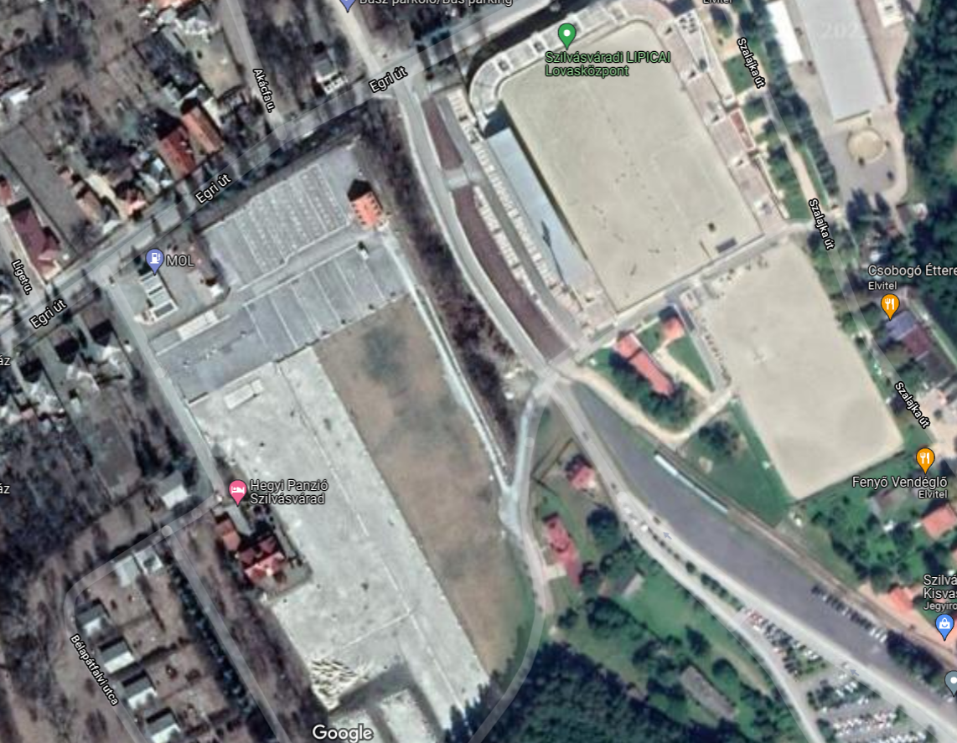
pénztár
Jég lelőhely
boxok
Versenyiroda, technikai megbeszélés 1. emeleten
Bejárat a főútról
állatorvosi
Hűtő zóna
parkoló
Pihenő tér
Lépés !
Start
Cél
Bemelegítő pálya

Slide 3
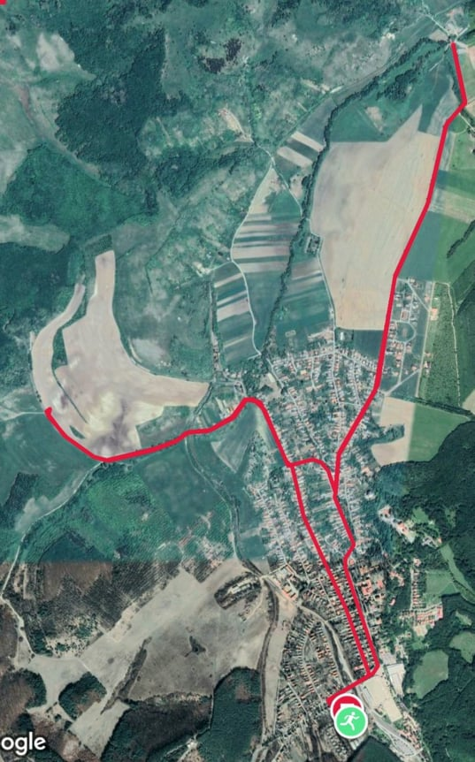
Találkozási pont III-IV
Távolság az I.- II. találkozási ponttól segítőknek 4,3 km
Találkozási pontok elérhetősége autóval
Nagyvisnyó felé
Találkozási pont I.- II.
Távolság a pályától segítőknek 3,3 km
Bükkmogyorósd felé

Slide 4
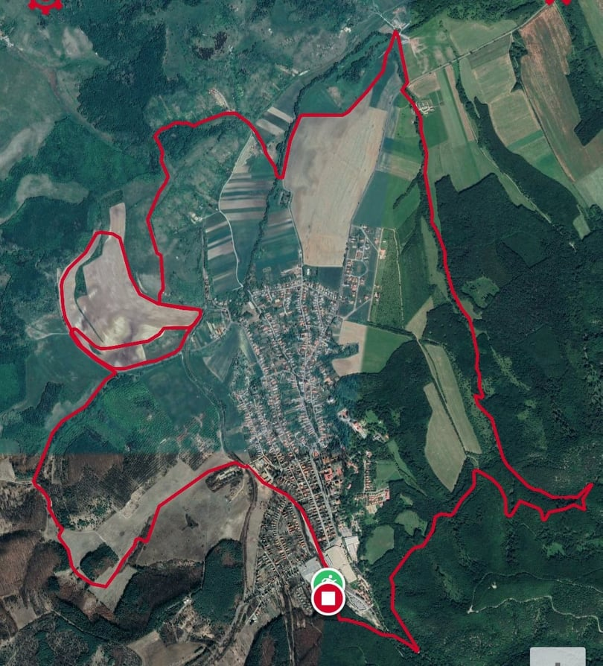
20 km-es kör Piros/Fehér
Átkelés műúton lépés!
Átkelés műúton lépés!
Vasúti átjáró!!
Vasúti átjáró!!

Slide 5
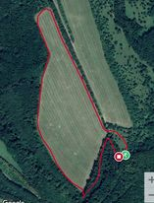
30-as kör 1,9 km-es kiegészítője Sárga/fekete
Ellenőrzési pont

Slide 6
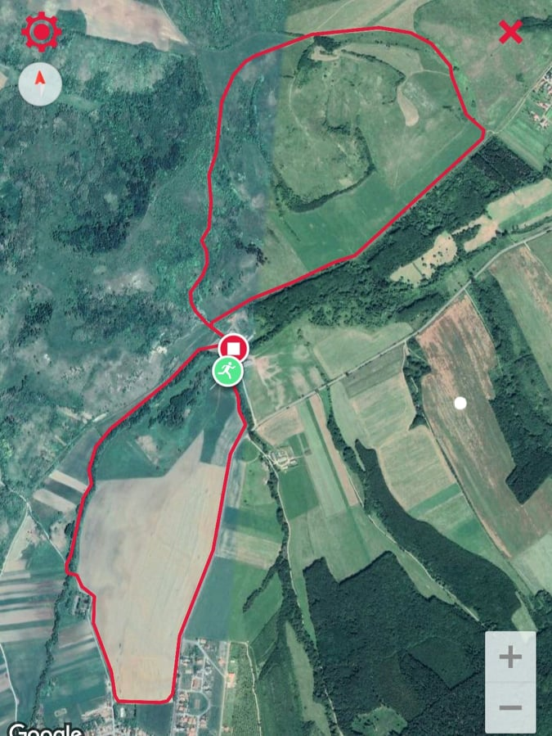
30-as kör 8,1 km-es kiegészítője, sárga /fekete
Patak-átjáró

